Slide 1
Avanteen hoidon perusteet
Sh Sophie Nyström, sh Anna Holmström, sh Jenni Österman, sh Elena Myller
17.5.2019

Slide 2
Sisältö
Mikä on avanne, avannetyypit
Avanteen tarkkailu & seuranta leikkauksen jälkeen
Sidosten vaihto & ihonhoito
Avanneleikatun ravitsemus

Slide 3
Mikä on avanne
Avanne on kirurginen toimenpide, jossa suoli tuodaan vatsanpeitteiden läpi iholle
Tarkoituksena ohjata suolierite avannepussiin
Syitä on monia:
Suolistosyövät, muut suolta tukkivat tuumorit
Suolistosairaudet kuten Crohnin tauti, Colitis Ulcerosa, divertikuliitti
Traumat
Ulosteinkontinenssi, ummetus

Slide 4
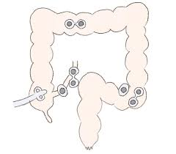
Avannetyypit
Tehdään joko ohutsuolen tai paksusuolen alueelle: Ileostoma, nouseva paksusuoli, transversotooma, laskeva paksusuolisigmoideostooma, ileo-kolostoma
Kaksipiippuinen eli loop; tuova & vievä suoli
Pääteavanne; tuova suoli, loppusuolisto joko jätetään toipumaan tai poistetaan
Avanteen sijainti & tyyppi riippuu hoidettavasta sairaudesta, fyysisistä olosuhteista vatsaontelossa, toisinaan myös potilaan preferensseistä (pysyvä, väliaikainen)
(Kuvan lähde Medical Dictionary)

Slide 5
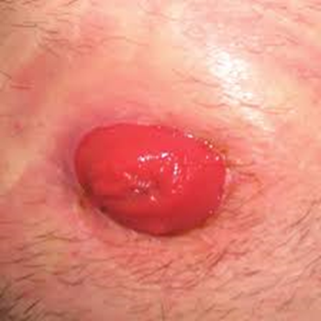
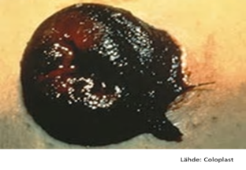
Avanteen tarkkailu ja seuranta leikkauksen jälkeen
VÄRI
Punakka, purppuranpunainen
Sinertävä
Musta/nekroottinen
Vaalea

Slide 6
Avanteen tarkkailu ja seuranta leikkauksen jälkeen
VERENVUOTO
Vähäinen verenvuoto vaaratonta
Runsaampi verenvuoto: laapistaminen, lisäompeleet

Slide 7
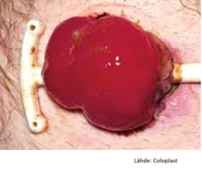
Avanteen tarkkailu ja seuranta leikkauksen jälkeen
TURVOTUS
Leikkauksen jälkeen yleistä
Liian kireä sidos lisää turvotusta
Hidastaa avanteen toimintaa ja lisää haavaumien riskiä
Hoito: tomusokeri, kylmä

Slide 8
Avanteen tarkkailu ja seuranta leikkauksen jälkeen
ERITYS
Määrä
Koostumus

Slide 9
Sidosten vaihto ja ihon hoito
Erilaisia avannesidoksia ja lisätarvikkeita on runsaasti
Käyttäjien tarpeet yksilöllisiä
Avannesidos
Tiivis
Sekä hajun, että eritteen sisällän pitävä
Sidosten vaihtoväli yksilöllistä

Slide 10
Sidosten vaihto ja ihon hoito
Avanteen hoito on ympärysihon hoitamista
Iho-ongelmat yleisiä
Ihon kuunosta ja puhtaudesta huolehtiminen on tärkeää
Kaikkien ihmisten ihot ja avanteet ovat erilaisia

Slide 11
Sidosten vaihto ja ihon hoito
Tähän kuvat

Slide 12
Avanneleikatun ravitsemus
Tavoitteet:
Hyvä elämänlaatu ja toimintakyky
Hyvä ravitsemustila
Riittävä ravintoaineiden saanti sekä neste- ja suolatasapaino
AVANNELEIKATUN EI TARVITSE VÄLTTÄÄ MITÄÄN TIETTYJÄ RUOKIA TAI JUOMIA

Slide 13
Avanneleikatun ravitsemus
Leikkauksen jälkeen:
On syytä olla varovainen suolitukoksia aiheuttavia ruoka-aineiden suhteen, kuten sitrushedelmien kalvot, kuoret ja siemenet, ananas, kookos, kuivat hedelmät, raaka porkkana, keräkaali, maissi, herneet, sienet, pähkinät, mantelit, maapähkinä, popcorn
RUUAN HUOLELLINEN PURESKELU ON TÄRKEÄÄ

Slide 14
Avanneleikatun ravitsemus
Ohutsuoliavanne:
Riittävä juominen, vähintään litran enemmän kuin aiemmin
Ruokaan lisättävä enemmän suolaa (natriumin tarve lisääntyy!)
Tarvittaessa B 12-vitamiinin anto pistoksena lihakseen
Paksusuoliavanne:
Suolisto toimii pääosin samalla tavalla tavoin kuin ennen leikkausta. Kaasun muodostusta lisäävät ruoka-aineet: sipuli, kaali, pavut, linssit, hiilihappopitoiset juomat, sorbitolilla makeutetut tuotteet.

Slide 15
Kiitos

